Slide 1
СФТИ НИЯУ МИФИ
ЗАВИСИМОСТЬ СКОРОСТИ И ДАВЛЕНИЯ ПРИ ДВИЖЕНИИ СЫПУЧЕГО МАТЕРИАЛА В ВЕРТИКАЛЬНОЙ ТРУБЕ КВАДРАТНОГО И КРУГЛОГО СЕЧЕНИЯ
Авторы:
Захаров Максим
2 курс, ЯФ-23Д, СФТИ НИЯУ МИФИ
Бартош Константин
2 курс, ЯФ-23Д, СФТИ НИЯУ МИФИ
Руководитель: Садыков Наиль Рахматуллович,
д.ф.-м.н., проф. кафедры общей физики, СФТИ НИЯУ МИФИ
Журавлев Егор
2 курс, ЯФ-23Д, СФТИ НИЯУ МИФИ
Садыков Ринат
2 курс, ЯФ-23Д, СФТИ НИЯУ МИФИ
Снежинск
2025
1

Slide 2
Актуальность задачи
1. Используют движение СМ в песочных часах.
2. Используют при расфасовке зерна, карто-феля, щебенки, песка и т.д.
3. При транспортировке растворов по гибким трубам.
4. Возникновение и движения снежных лавин, оползней.
5. В сепараторах при разделении фракций СМ.
2

Slide 3
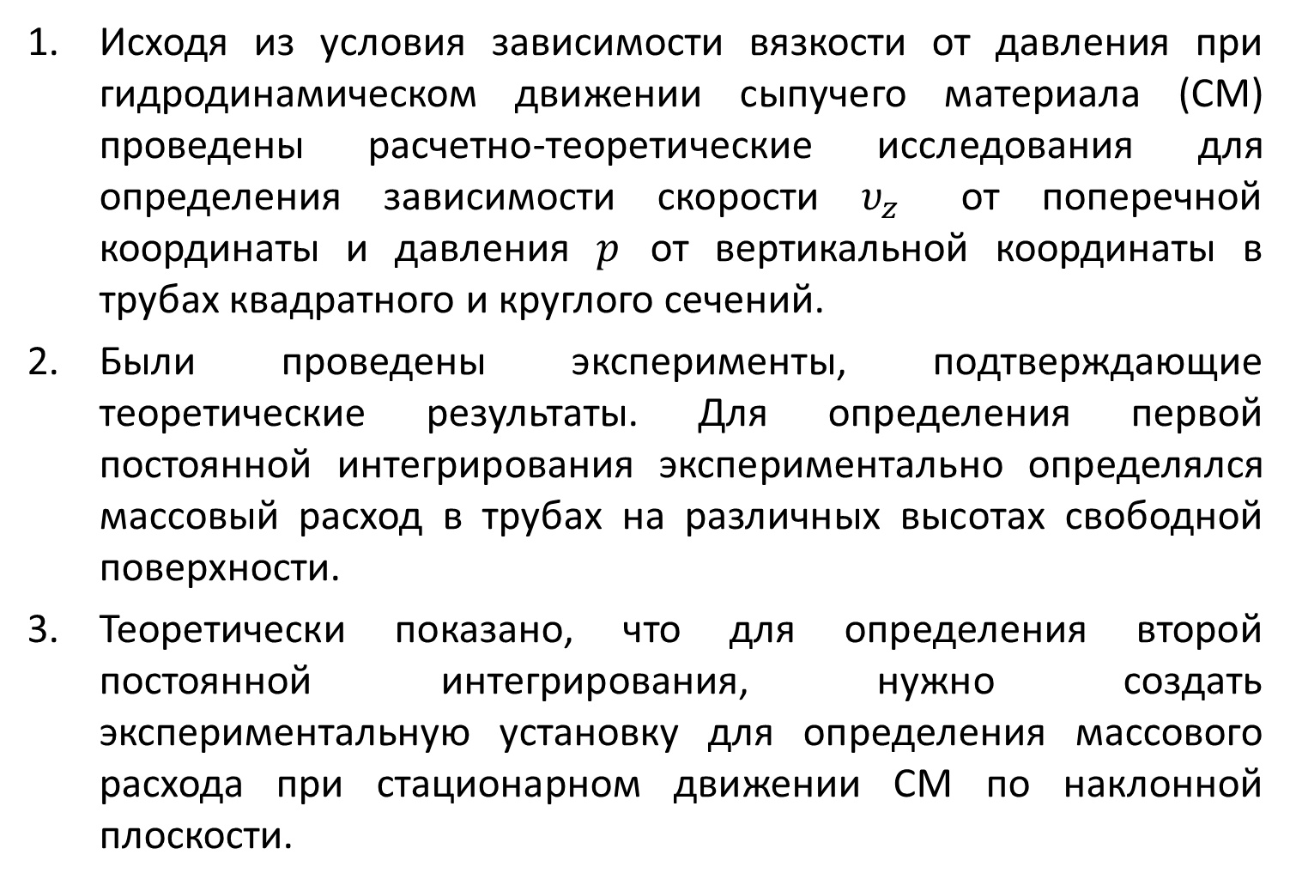
Цель работы
Исходя из условия зависимости вязкости от давления при гидродинамическом движении сыпучего материала (СМ) проведены расчетно-теоретические исследования для определения зависимости скорости $υ_{z}$ от поперечной координаты и давления $p$ от вертикальной координаты в трубах квадратного и круглого сечений.
Были проведены эксперименты, подтверждающие теоретические результаты. Для определения первой постоянной интегрирования экспериментально определялся массовый расход в трубах на различных высотах свободной поверхности.
Теоретически показано, что для определения второй постоянной интегрирования, нужно создать экспериментальную установку для определения массового расхода при стационарном движении СМ по наклонной плоскости.
3

Slide 4
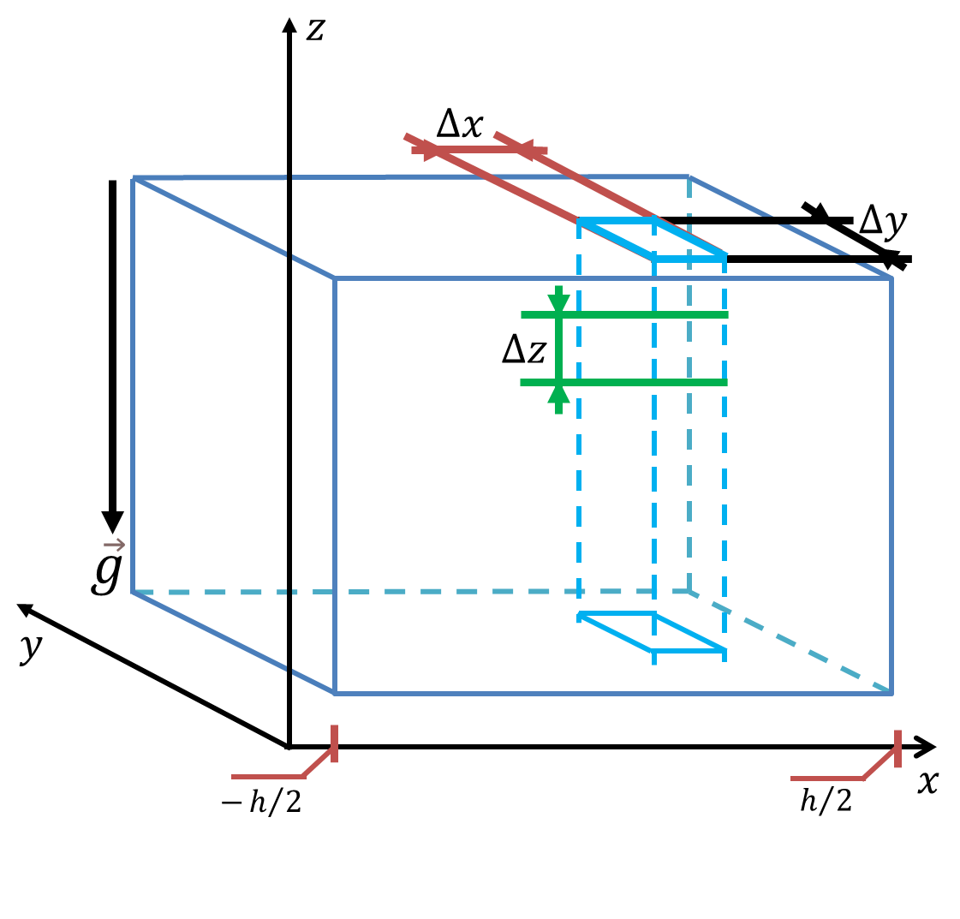
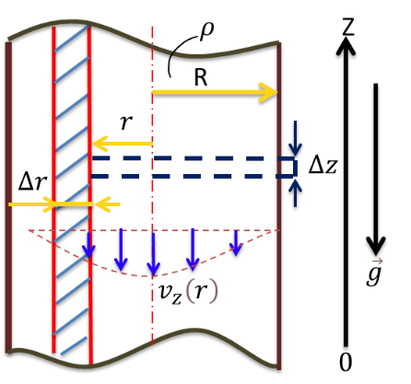
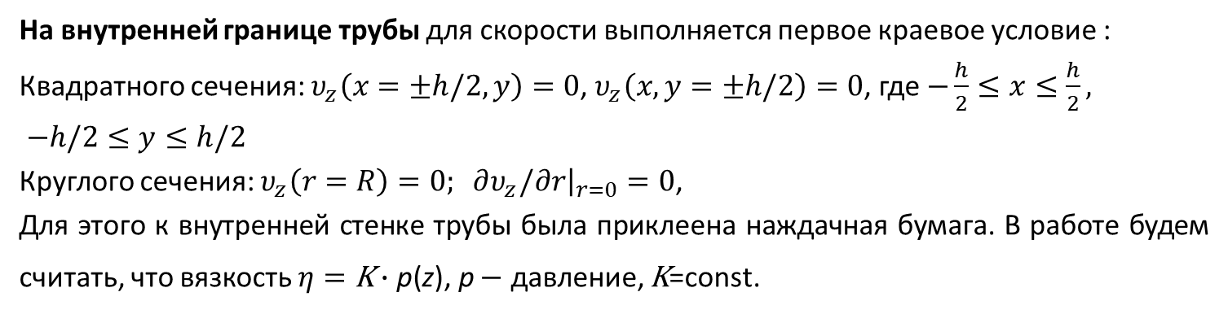
Движение сыпучего материала в вертикальной бесконечно длинной трубе
Рис. 1. Схема течения песка в трубах квадратного и круглого сечения
На внутренней границе трубы для скорости выполняется первое краевое условие :
Квадратного сечения: $υ_{z}\left(x=±h/2,y\right)=0$, $υ_{z}\left(x, y=±h/2\right)=0$, где $−\frac{h}{2}≤x≤\frac{h}{2},$
$−h/2≤y≤h/2$
Круглого сечения: $υ_{z}\left(r=R\right)=0{\left.; ∂υ_{z}/∂r\right|}_{r=0}=0$,
Для этого к внутренней стенке трубы была приклеена наждачная бумага. В работе будем считать, что вязкость $η=\text{K}∙\text{p}\text{(}\text{z}\text{)}\text{,} \text{p}−$ давление, $\text{K}$=const.
4

Slide 5
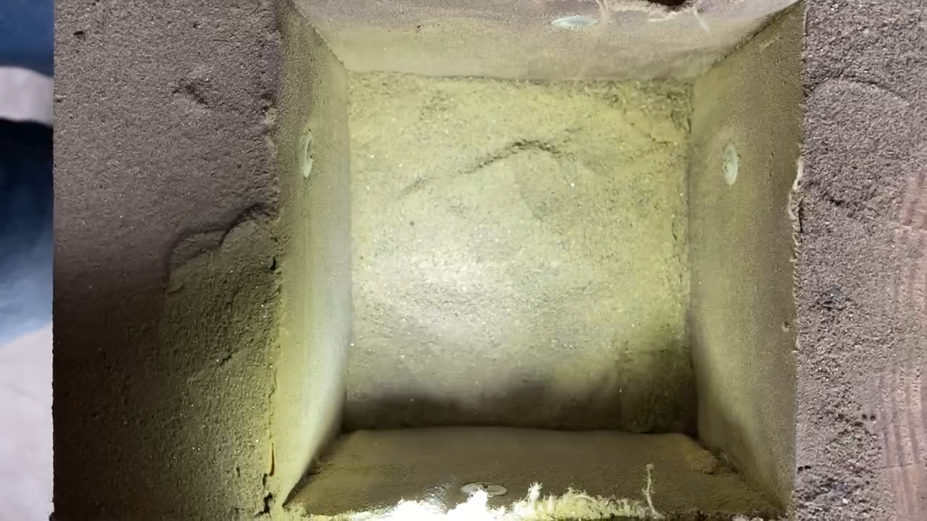
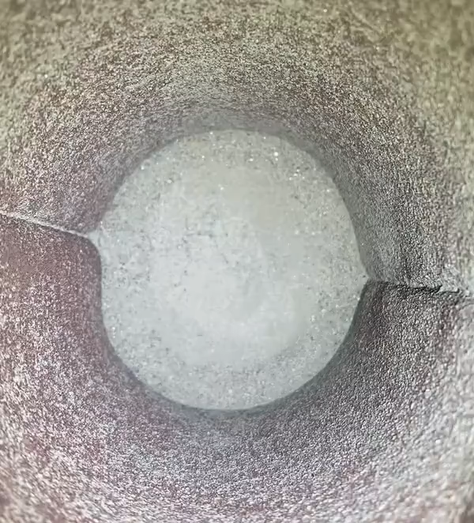

Экспериментальная установка
Рис. 2. Высота трубы – $H=2м;$ сторона квадратного основания $h=10 cм$, радиус круглого сечения $R=5 см$.
5

Slide 6
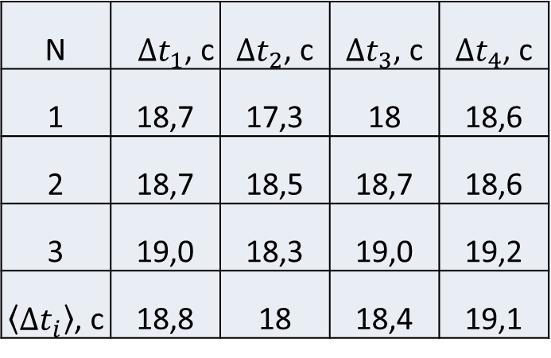
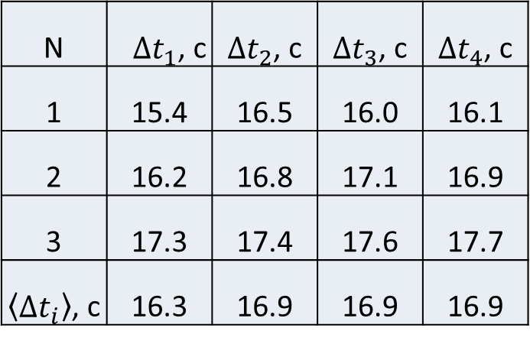
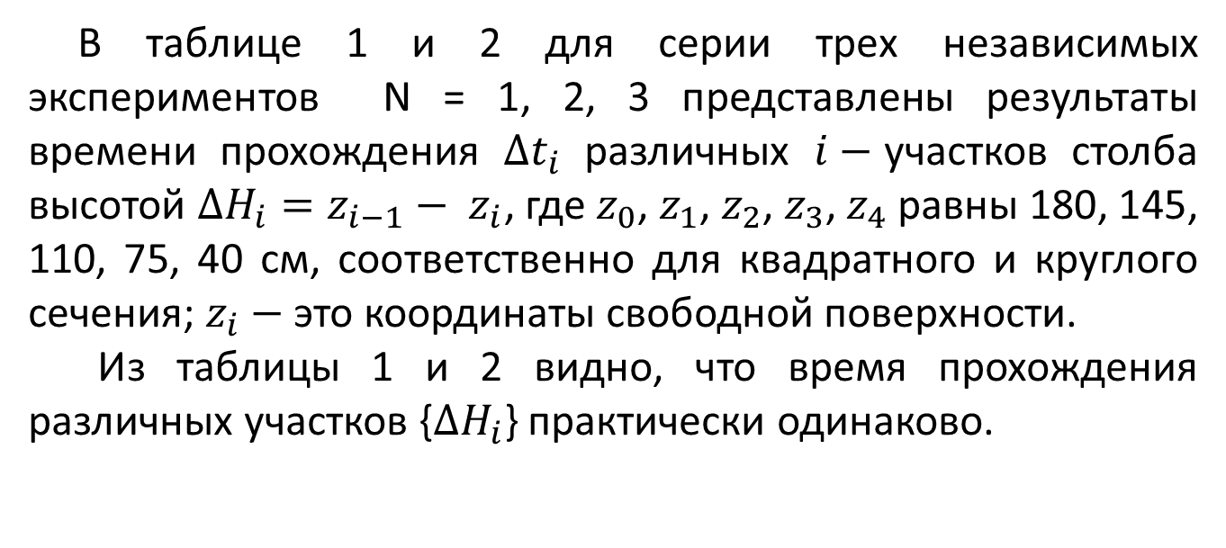
Экспериментальные данные
В таблице 1 и 2 для серии трех независимых экспериментов N = 1, 2, 3 представлены результаты времени прохождения $∆t_{i}$ различных $i−$участков столба высотой ${∆H_{i}=z}_{i−1}− z_{i}$, где $z_{0}$, $z_{1}$, $z_{2}$, $z_{3}$, $z_{4}$ равны 180, 145, 110, 75, 40 см, соответственно для квадратного и круглого сечения; $z_{i}−$ это координаты свободной поверхности.
Из таблицы 1 и 2 видно, что время прохождения различных участков {$∆H_{i}$} практически одинаково.
N | $∆t_{1}$, c | $∆t_{2}$, с | $∆t_{3}$, с | $∆t_{4}$, с
1 | 18,7 | 17,3 | 18 | 18,6
2 | 18,7 | 18,5 | 18,7 | 18,6
3 | 19,0 | 18,3 | 19,0 | 19,2
$\left\langle ∆t_{i}\right\rangle$, c | 18,8 | 18 | 18,4 | 19,1
N | $∆t_{1}$, c | $∆t_{2}$, с | $∆t_{3}$, с | $∆t_{4}$, с
1 | 15.4 | 16.5 | 16.0 | 16.1
2 | 16.2 | 16.8 | 17.1 | 16.9
3 | 17.3 | 17.4 | 17.6 | 17.7
$\left\langle ∆t_{i}\right\rangle$, c | 16.3 | 16.9 | 16.9 | 16.9
Таблица 1 (Квадратное сечение)
Таблица 2 (Круглое сечение)
6

Slide 7
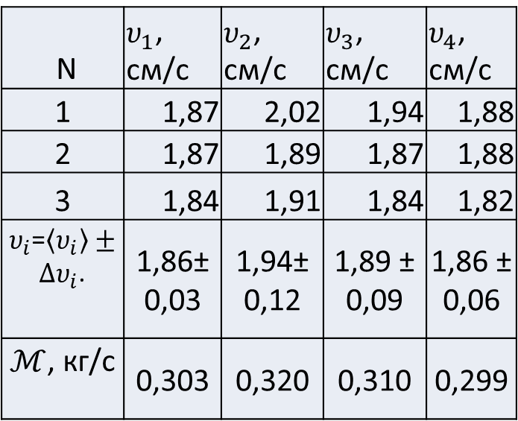
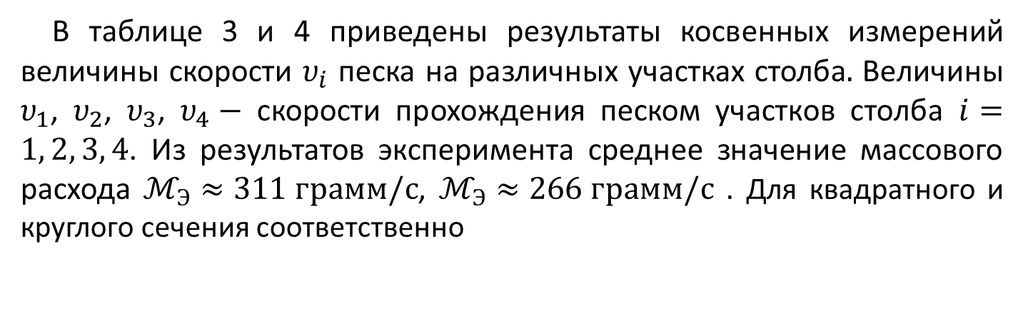
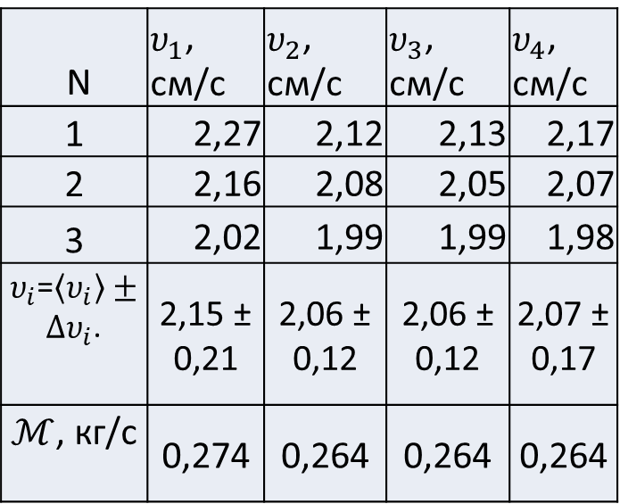
Экспериментальные данные
В таблице 3 и 4 приведены результаты косвенных измерений величины скорости $υ_{i}$ песка на различных участках столба$.$ Величины $υ_{1}$, $υ_{2}$, $υ_{3}$, $υ_{4}−$ скорости прохождения песком участков столба $i=1, 2, 3, 4$. Из результатов эксперимента среднее значение массового расхода $ℳ_{Э}≈311 грамм/c$, $ℳ_{Э}≈266 грамм/c$ . Для квадратного и круглого сечения соответственно
N | $υ_{1}$, см/с | $υ_{2}$, см/с | $υ_{3}$, см/с | $υ_{4}$, см/с
1 | 1,87 | 2,02 | 1,94 | 1,88
2 | 1,87 | 1,89 | 1,87 | 1,88
3 | 1,84 | 1,91 | 1,84 | 1,82
$υ_{i}$=$\left\langle υ_{i}\right\rangle ±{∆υ}_{i}$. | 1,86± 0,03 | 1,94± 0,12 | 1,89 ± 0,09 | 1,86 ± 0,06
$ℳ$, кг/с | 0,303 | 0,320 | 0,310 | 0,299
N | $υ_{1}$, см/с | $υ_{2}$, см/с | $υ_{3}$, см/с | $υ_{4}$, см/с
1 | 2,27 | 2,12 | 2,13 | 2,17
2 | 2,16 | 2,08 | 2,05 | 2,07
3 | 2,02 | 1,99 | 1,99 | 1,98
$υ_{i}$=$\left\langle υ_{i}\right\rangle ±{∆υ}_{i}$. | 2,15 ± 0,21 | 2,06 ± 0,12 | 2,06 ± 0,12 | 2,07 ± 0,17
$ℳ$, кг/с | 0,274 | 0,264 | 0,264 | 0,264
Таблица 3 (Квадратное сечение)
Таблица 4 (Круглое сечение)
7

Slide 8
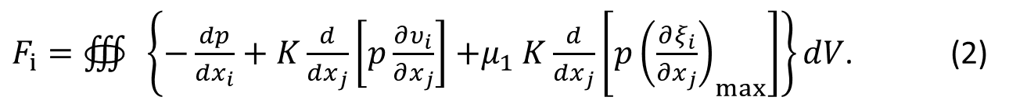
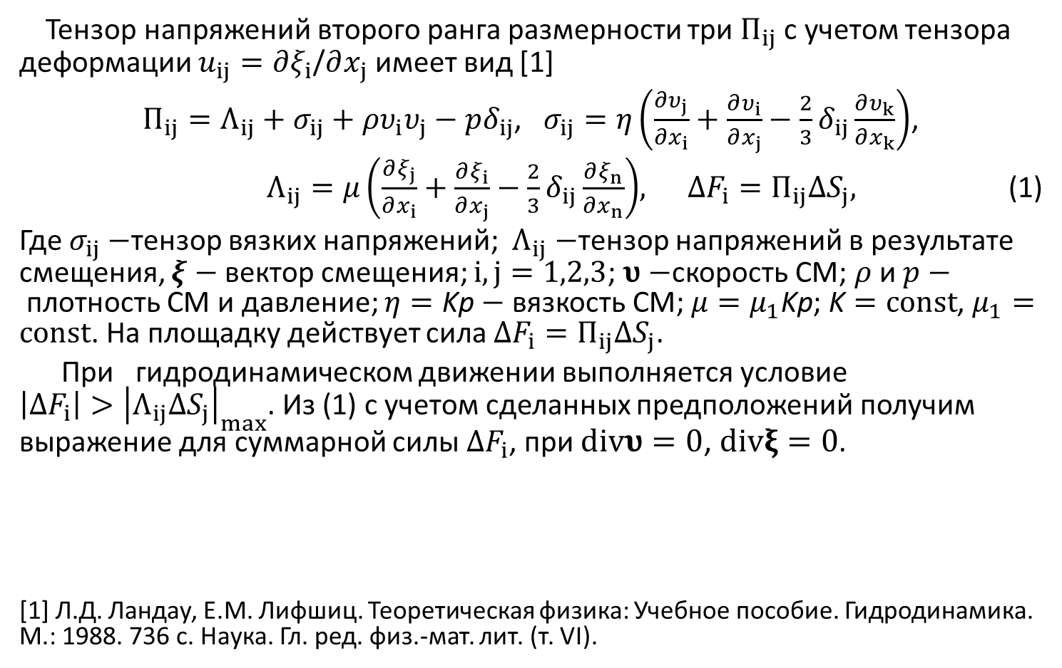
Тензор напряжений
Тензор напряжений второго ранга размерности три $Π_{ij}$ c учетом тензора деформации $u_{ij}=∂ξ_{i}$/$∂x_{j}$ имеет вид [1]
$Π_{ij}=Λ_{ij}+σ_{ij}+ρυ_{i}υ_{j}−pδ_{ij}$, $σ_{ij}=η\left(\frac{∂υ_{j}}{∂x_{i}}+\frac{∂υ_{i}}{∂x_{j}}−\frac{2}{3}δ_{ij}\frac{∂υ_{k}}{∂x_{k}}\right)$,
$Λ_{ij}=μ\left(\frac{∂ξ_{j}}{∂x_{i}}+\frac{∂ξ_{i}}{∂x_{j}}−\frac{2}{3}δ_{ij}\frac{∂ξ_{n}}{∂x_{n}}\right)$, $∆F_{i}=Π_{ij}∆S_{j},$ (1)
Где $σ_{ij}−$тензор вязких напряжений; $Λ_{ij}−$тензор напряжений в результате смещения, $ξ−$ вектор смещения; $i,j=1,2,3$; $υ−$скорость СМ; $ρ$ и $p−$плотность СМ и давление; $η=\text{Kp}−$ вязкость СМ; $μ=μ_{1}\text{Kp}$; $\text{K}=const$, $μ_{1}=const$. На площадку действует сила $∆F_{i}=Π_{ij}∆S_{j}$.
При гидродинамическом движении выполняется условие ${\left|∆F_{i}\right|>\left|Λ_{ij}∆S_{j}\right|}_{max}$. Из (1) с учетом сделанных предположений получим выражение для суммарной силы $∆F_{i}$, при $divυ=0$, $divξ=0$.
[1] Л.Д. Ландау, Е.М. Лифшиц. Теоретическая физика: Учебное пособие. Гидродинамика. М.: 1988. 736 с. Наука. Гл. ред. физ.-мат. лит. (т. VI).
$F_{i}=∰{ \left\{−\frac{dp}{dx_{i}}+K\frac{d}{dx_{j}}\left[p\frac{∂υ_{i}}{∂x_{j}}\right]{+μ}_{1}K\frac{d}{dx_{j}}\left[{p\left(\frac{∂ξ_{i}}{∂x_{j}}\right)}_{max}\right]\right\}dV}$. (2)
8

Slide 9
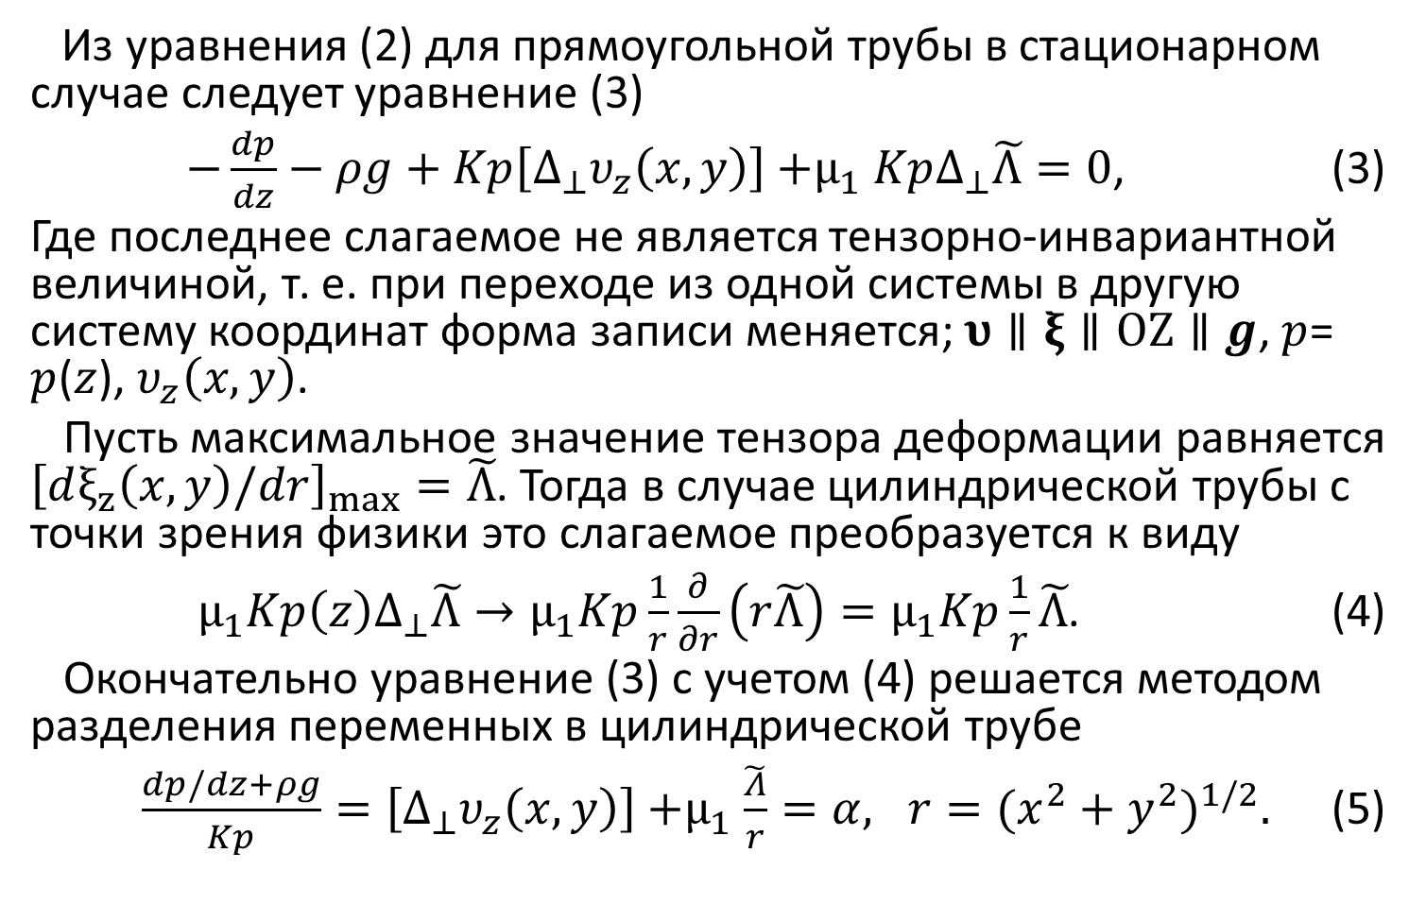
Уравнение Навье-Стокса
Из уравнения (2) для прямоугольной трубы в стационарном случае следует уравнение (3)
$−\frac{dp}{dz}−ρg+Kp\left[∆_{⊥}υ_{z}\left(x,y\right)\right]{+μ}_{1}Kp∆_{⊥}\tilde{Λ}=0$, (3)
Где последнее слагаемое не является тензорно-инвариантной величиной, т. е. при переходе из одной системы в другую систему координат форма записи меняется;$υ∥ξ∥OZ∥g$, $p$= $p$($z$), $υ_{z}\left(x,y\right)$.
Пусть максимальное значение тензора деформации равняется ${\left[dξ_{z}\left(x,y\right)/dr\right]}_{max}=\tilde{Λ}$. Тогда в случае цилиндрической трубы с точки зрения физики это слагаемое преобразуется к виду
$μ_{1}Kp\left(z\right)∆_{⊥}\tilde{Λ}→μ_{1}Kp\frac{1}{r}\frac{∂}{∂r}\left(r\tilde{Λ}\right)=μ_{1}Kp\frac{1}{r}\tilde{Λ}$. (4)
Окончательно уравнение (3) с учетом (4) решается методом разделения переменных в цилиндрической трубе
$\frac{dp/dz+ρg}{Kp}=\left[∆_{⊥}υ_{z}\left(x,y\right)\right]{+μ}_{1}\frac{\tilde{Λ}}{r}=α, r={(x^{2}+y^{2})}^{1/2}.$ (5)
9

Slide 10
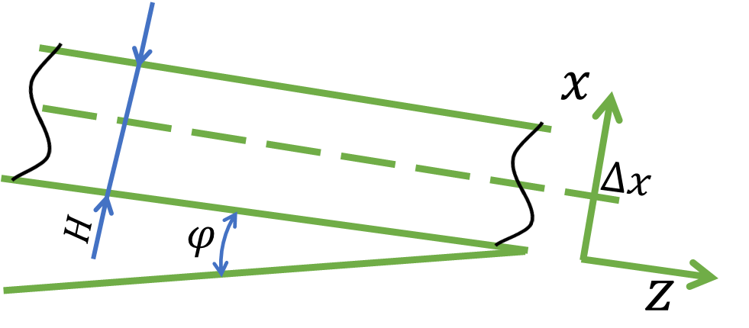
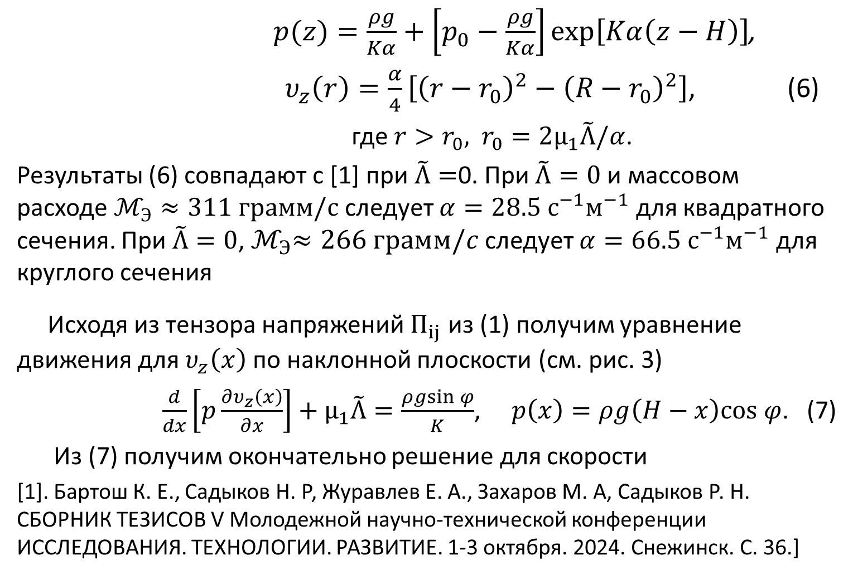
Решение для давления и скорости
$p(z)=\frac{ρg}{Kα}+\left[p_{0}−\frac{ρg}{Kα}\right]exp\left[Kα\left(z−H\right)\right]$,
$υ_{z}\left(r\right)=\frac{α}{4}\left[{\left(r−r_{0}\right)}^{2}−{\left(R−r_{0}\right)}^{2}\right]$, (6)
где $r>r_{0},$ $r_{0}=2μ_{1}\tilde{Λ}/α$.
Результаты (6) совпадают с [1] при $\tilde{Λ}=$0. При $\tilde{Λ}=0$ и массовом расходе $ℳ_{Э}≈311 грамм/c$ следует $α=28.5 с^{−1}м^{−1}$ для квадратного сечения. При $\tilde{Λ}=0$,${ ℳ}_{Э}≈266 грамм/c$ следует $α=66.5 с^{−1}м^{−1}$ для круглого сечения
Исходя из тензора напряжений $Π_{ij}$ из (1) получим уравнение движения для $υ_{z}\left(x\right)$ по наклонной плоскости (см. рис. 3)
$\frac{d}{dx}\left[p\frac{∂υ_{z}\left(x\right)}{∂x}\right]+μ_{1}\tilde{Λ}=\frac{ρgsin φ}{K}$, $p\left(x\right)=ρg\left(H−x\right)cos φ$. (7)
Из (7) получим окончательно решение для скорости
[1]. Бартош К. Е., Садыков Н. Р, Журавлев Е. А., Захаров М. А, Садыков Р. Н. СБОРНИК ТЕЗИСОВ V Молодежной научно-технической конференции ИССЛЕДОВАНИЯ. ТЕХНОЛОГИИ. РАЗВИТИЕ. 1-3 октября. 2024. Снежинск. С. 36.]
рис. 3
10

Slide 11
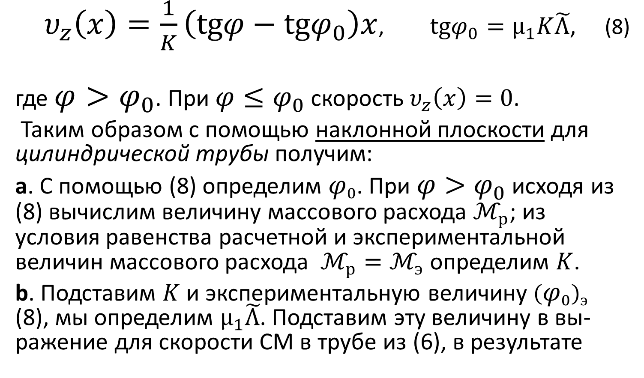
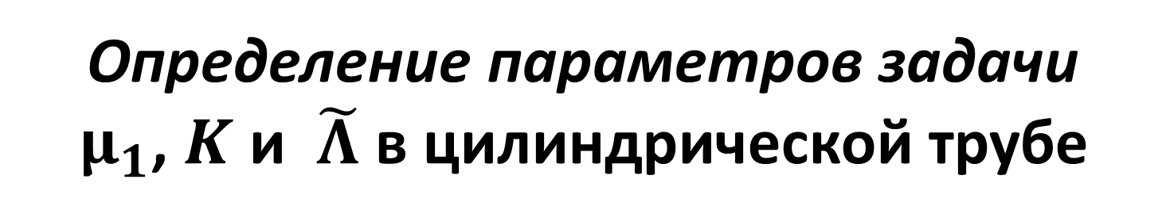
Определение параметров задачи
$μ_{1}$, $K$ и $\tilde{Λ}$ в цилиндрической трубе
$υ_{z}\left(x\right)=\frac{1}{K}\left(tgφ−tgφ_{0}\right)x$, $tgφ_{0}=μ_{1}K\tilde{Λ}$, (8)
где ${φ>φ}_{0}$. При ${φ≤φ}_{0}$ скорость $υ_{z}\left(x\right)=0$.
Таким образом с помощью наклонной плоскости для цилиндрической трубы получим:
a. С помощью (8) определим $φ_{0}$. При ${φ>φ}_{0}$ исходя из (8) вычислим величину массового расхода $ℳ_{р}$; из условия равенства расчетной и экспериментальной величин массового расхода $ℳ_{р}=ℳ_{э}$ определим $K$.
b. Подставим $K$ и экспериментальную величину ${\left(φ_{0}\right)}_{э}$ (8), мы определим $μ_{1}\tilde{Λ}$. Подставим эту величину в вы- ражение для скорости СМ в трубе из (6), в результате
11

Slide 12
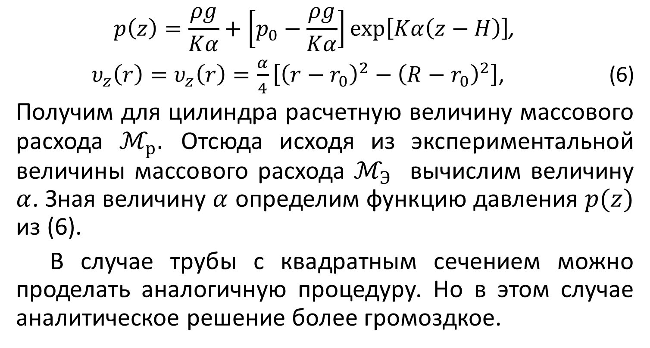
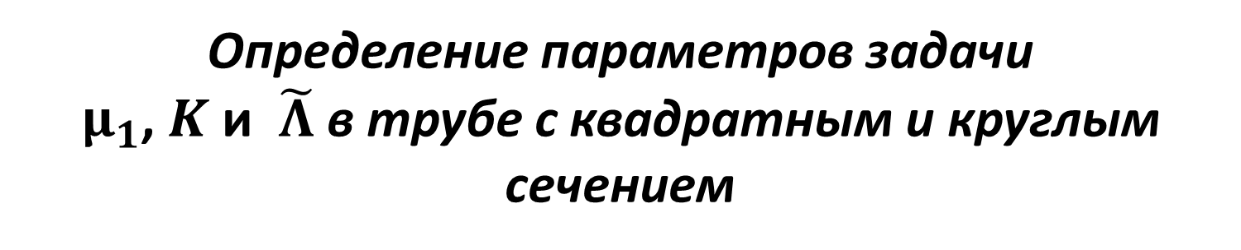
Определение параметров задачи
$μ_{1}$, $K$ и $\tilde{Λ}$ в трубе с квадратным и круглым сечением
$$p\left(z\right)=\frac{ρg}{Kα}+\left[p_{0}−\frac{ρg}{Kα}\right]exp\left[Kα\left(z−H\right)\right]\text{, }$$
$υ_{z}\left(r\right)=υ_{z}\left(r\right)=\frac{α}{4}\left[{\left(r−r_{0}\right)}^{2}−{\left(R−r_{0}\right)}^{2}\right]\text{,}$ (6)
Получим для цилиндра расчетную величину массового расхода $ℳ_{р}.$ Отсюда исходя из экспериментальной величины массового расхода $ℳ_{Э}$ вычислим величину $α$. Зная величину $α$ определим функцию давления $p(z)$ из (6).
В случае трубы с квадратным сечением можно проделать аналогичную процедуру. Но в этом случае аналитическое решение более громоздкое.
12

Slide 13
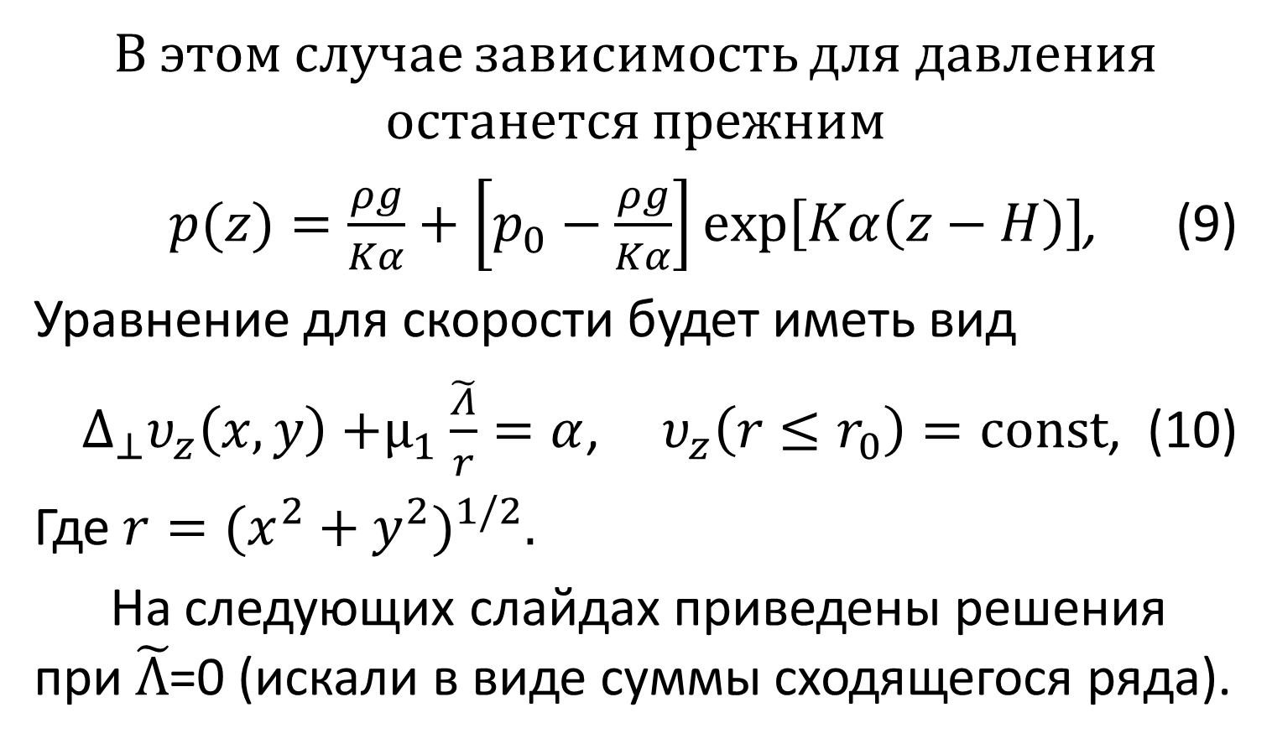
В этом случае зависимость для давления останется прежним
$p(z)=\frac{ρg}{Kα}+\left[p_{0}−\frac{ρg}{Kα}\right]exp\left[Kα\left(z−H\right)\right]$, (9)
Уравнение для скорости будет иметь вид
$∆_{⊥}υ_{z}\left(x,y\right){+μ}_{1}\frac{\tilde{Λ}}{r}=α$,$υ_{z}\left(r≤r_{0}\right)=const$, (10)
Где $r={(x^{2}+y^{2})}^{1/2}.$
На следующих слайдах приведены решения при $\tilde{Λ}$=0 (искали в виде суммы сходящегося ряда).
13

Slide 14
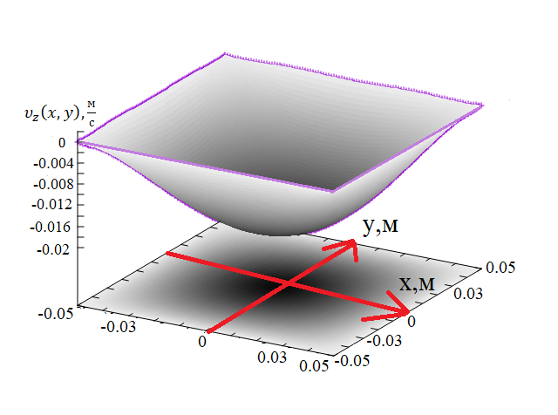
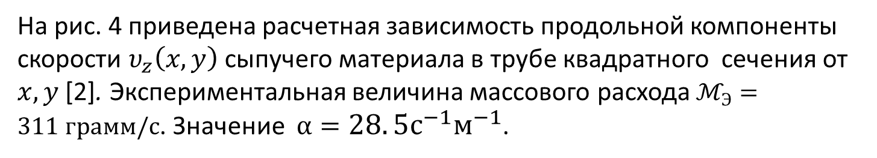
Результаты расчетов
На рис. 4 приведена расчетная зависимость продольной компоненты скорости $υ_{z}\left(x,y\right)$ сыпучего материала в трубе квадратного сечения от $x,y$ [2]. Экспериментальная величина массового расхода $ℳ_{Э}=311 грамм/c$. Значение $α=28. 5с^{−1}м^{−1}$.
Рис. 4. Распределение про-дольной компоненты скоро-сти сыпучего материала в трубе квадратного сечения.
[2]. Рис. 3. Садыков Н. Р, Бартош К. Е., Журавлев Е. А., Захаров М. А, Садыков Р. Н. СБОРНИК ТЕЗИСОВ V Молодежной научно-технической конференции ИССЛЕДОВАНИЯ. ТЕХНОЛОГИИ. РАЗВИТИЕ. 1-3 октября. 2024. Снежинск. С. 13.
14

Slide 15
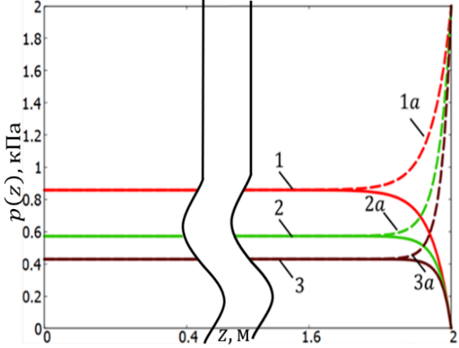
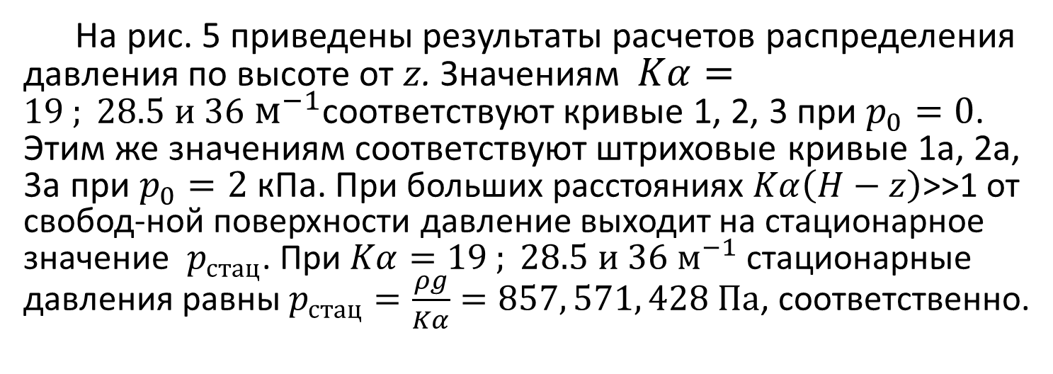
Результаты расчетов
На рис. 5 приведены результаты расчетов распределения давления по высоте от $z$. Значениям $Kα=19 ; 28.5 и 36{ м}^{−1}$соответствуют кривые 1, 2, 3 при $p_{0}=0$. Этим же значениям соответствуют штриховые кривые 1a, 2a, 3a при $p_{0}=2$ кПа. При больших расстояниях $Kα\left(H−z\right)$>>1 от свобод-ной поверхности давление выходит на стационарное значение $p_{стац}$. При $Kα=19 ; 28.5$ $и 36 м^{−1}$ стационарные давления равны $p_{стац}=\frac{ρg}{Kα}=857, 571, 428 Па$, соответственно.
Рис. 5. Распределения давления по высоте от продольной координаты z.
15

Slide 16
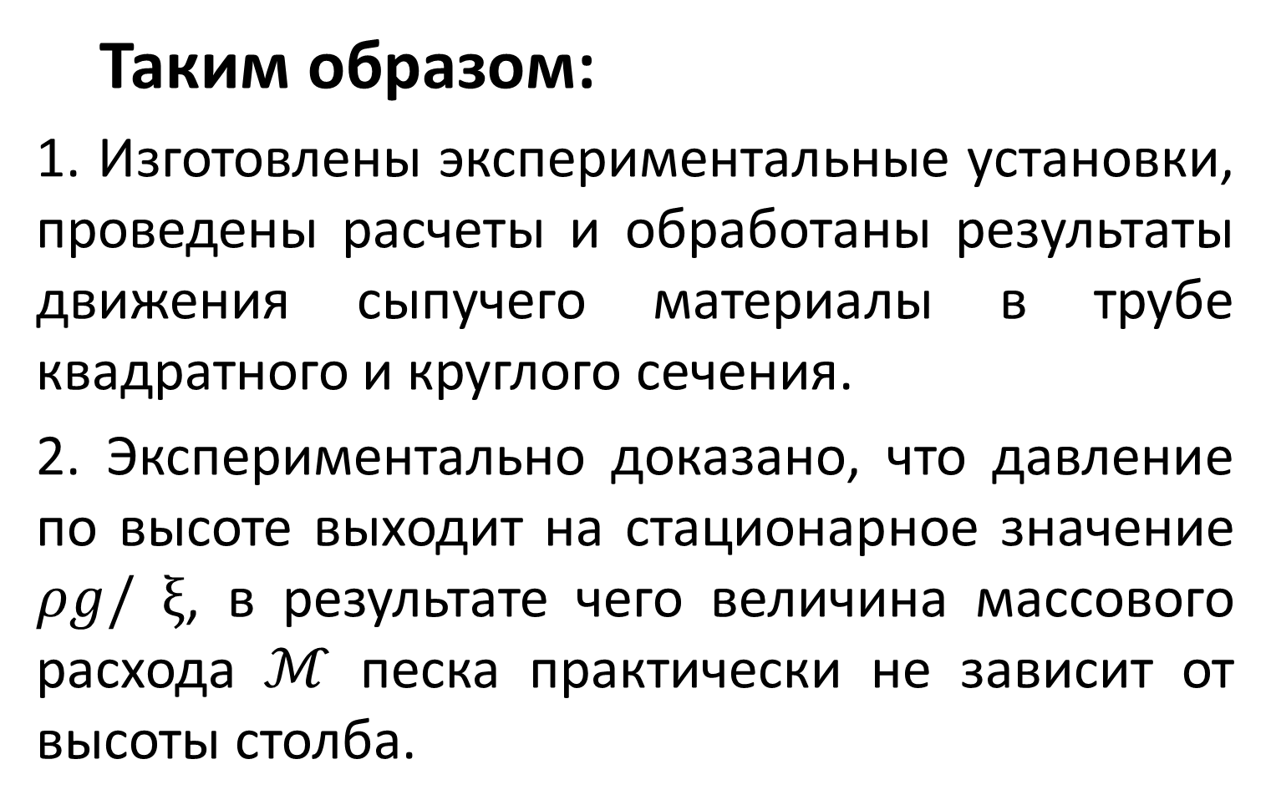
Заключение
Таким образом:
1. Изготовлены экспериментальные установки, проведены расчеты и обработаны результаты движения сыпучего материалы в трубе квадратного и круглого сечения.
2. Экспериментально доказано, что давление по высоте выходит на стационарное значение $ρg/$ $ξ$, в результате чего величина массового расхода $ℳ$ песка практически не зависит от высоты столба.
16

Slide 17
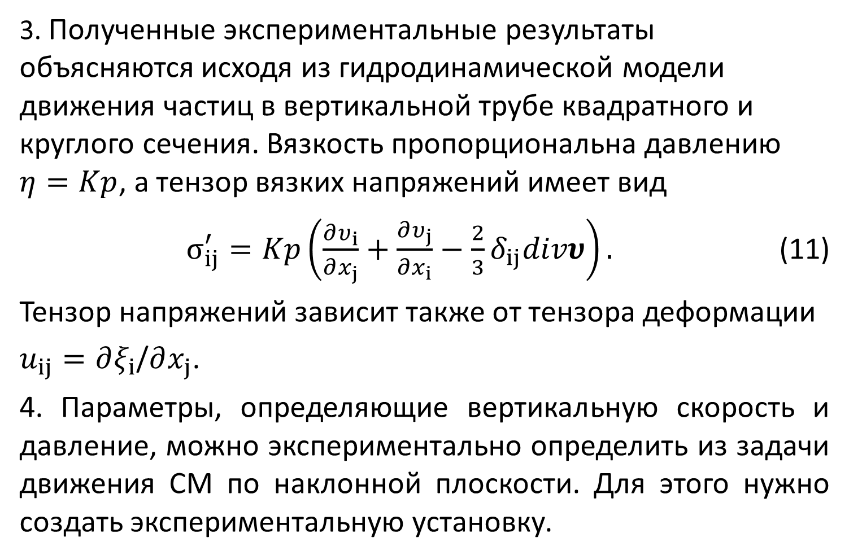
Заключение
3. Полученные экспериментальные результаты объясняются исходя из гидродинамической модели движения частиц в вертикальной трубе квадратного и круглого сечения. Вязкость пропорциональна давлению $η=Kp$, а тензор вязких напряжений имеет вид
$σ_{ij}^{′}=Kp\left(\frac{∂υ_{i}}{∂x_{j}}+\frac{∂υ_{j}}{∂x_{i}}−\frac{2}{3}δ_{ij}divυ\right).$ (11)
Тензор напряжений зависит также от тензора деформации
$u_{ij}=∂ξ_{i}$/$∂x_{j}$.
4. Параметры, определяющие вертикальную скорость и давление, можно экспериментально определить из задачи движения СМ по наклонной плоскости. Для этого нужно создать экспериментальную установку.
17

Slide 18
БЛАГОДАРИМ ЗА ВНИМАНИЕ
15
18

